Slide 1

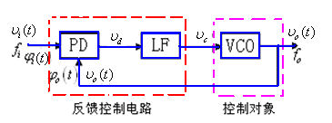







8.2.1 锁相环路的基本组成及数学模型
一、锁相环路的组成框图：
图8.1.12 锁相环路的组成方框图
锁相环路的工作原理简述如下：
当
时→
→
→
→
↓，直到
，环路锁定。

Slide 2


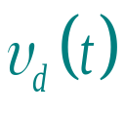
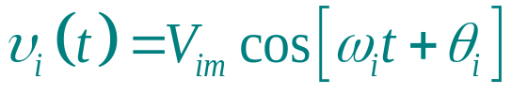
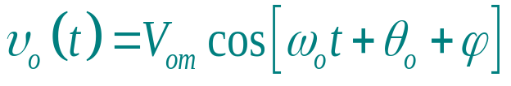



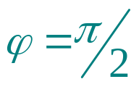
二、锁相环路的相位数学模型
（一）相位检波器（鉴相器）（PD）
1、作用：检测出
与
之间的瞬时相位差，并产生
相应的输出误差电压 。
若图8.1.12中的输入、输出信号分别为
（8.2.1）
（8.2.2）
式中
、
分别为
、
的起始相角，而
一般为

Slide 3

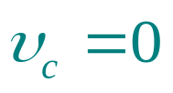

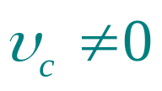

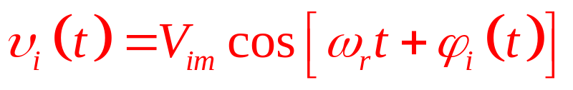
设：
为
时，VCO的固有振荡角频率，称之为
参考角频率。
为
时，VCO的振荡角频率。
为输入信号角频率。
为了便于比较，将式（8.2.1）、（8.2.2）变换为
（8.2.3）
（8.2.4）

Slide 4
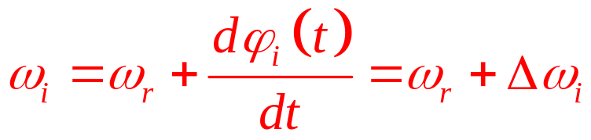
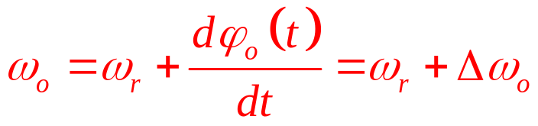
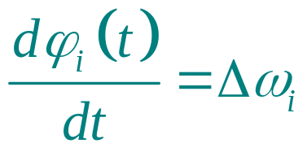


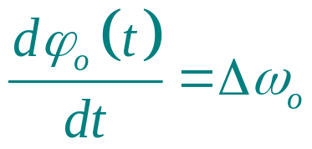


显然：
其中
为
的角频率 偏离参考角频率
的大小。
为
的角频率 偏离参考角频率
的大小。

Slide 5

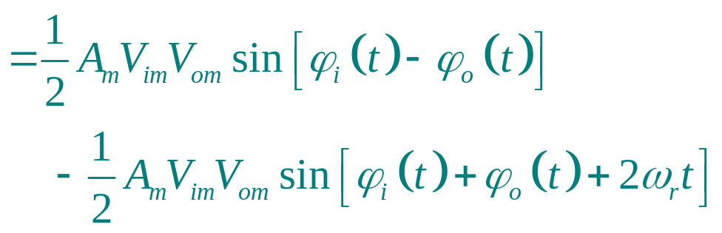
2、实现模型
乘积型鉴相器如图8.2.1所示。
图8.2.1 乘积型鉴相器的组成模型
相乘器的输出为

Slide 6
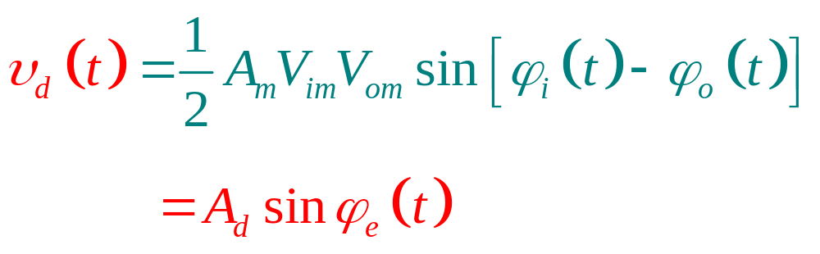

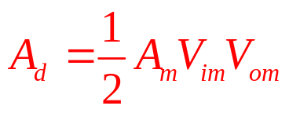
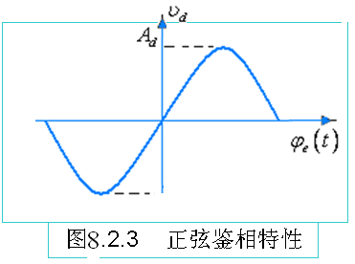
经过低通滤波器滤波后的误差输出电压为
（8.2.5）
其中，
为
、
的瞬时相位误差。
为鉴相灵敏度，单位是伏特（V）。
得到的鉴相特性曲线如图8.2.3所示。

Slide 7

由式（8.2.5）可以得到正弦鉴相器的相位功能模型如图8.2.2（b）所示，
图8.2.2 正弦鉴相器的功能模型

Slide 8
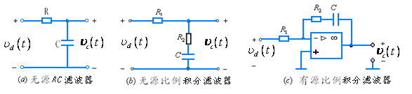
（二）．环路低通滤波器（LF）：
1、作用
滤除鉴相器输出电流中的无用组合频率分量及其它干扰分量，以达到环路性能的要求，保证环路的稳定性。
2、电路形式
常用的的环路低通滤波器的电路形式 。
图8.2.4 常用的的环路滤波器的电路形式

Slide 9
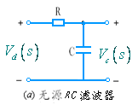
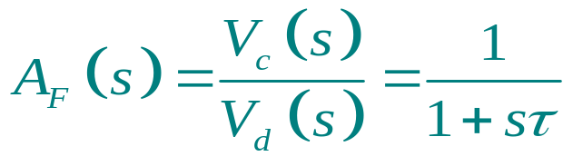

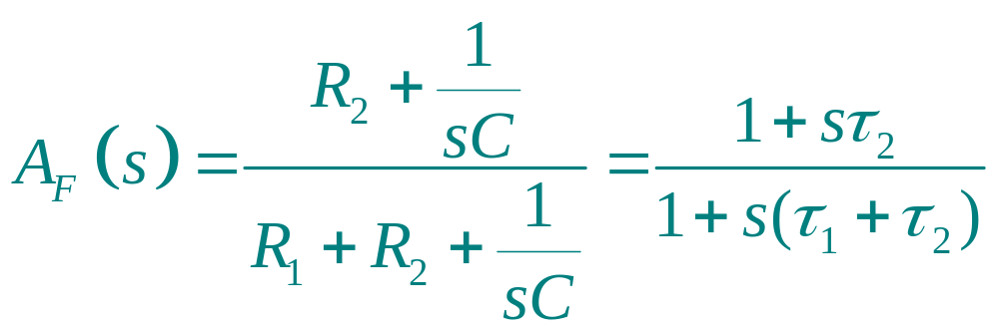
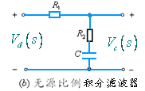
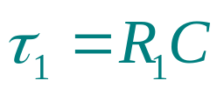
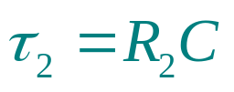
3、传输特性
（1）复频域传输函数
其中
其中

Slide 10
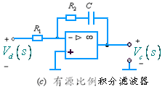
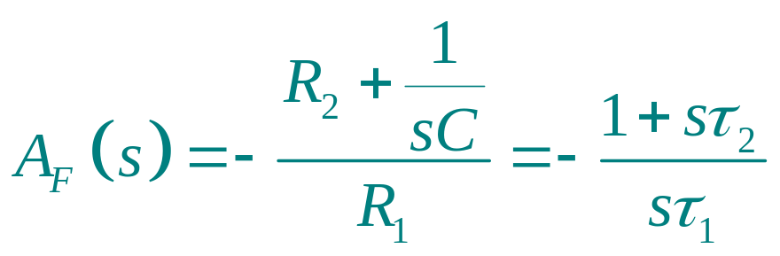
其中

Slide 11
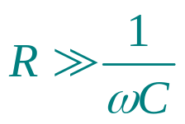
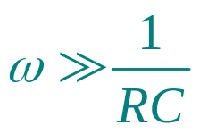
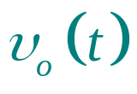
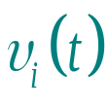
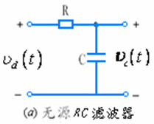
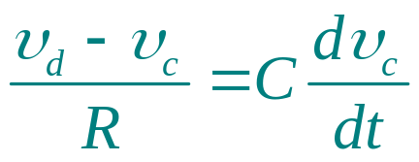
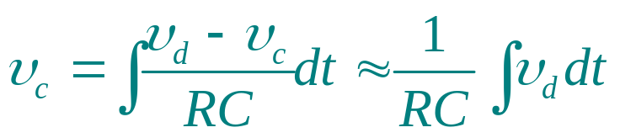
（2）时域传输特性：
对于以上积分式滤波器，在通带范围内，若
（或
），输出电压
与输入电压
的关系为：
以（a）图为例：
则

Slide 12
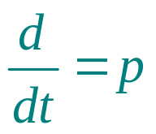
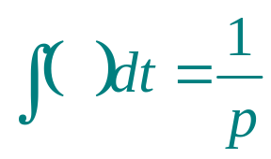
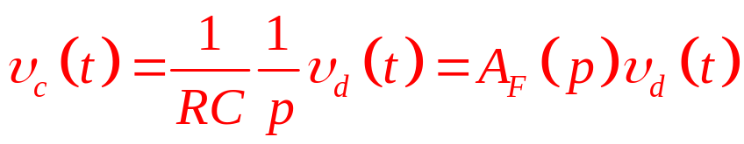
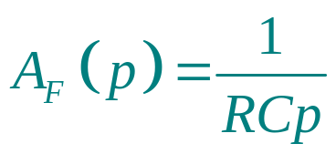
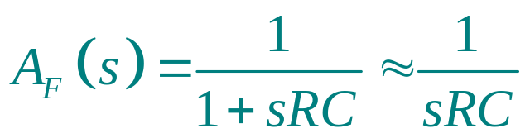

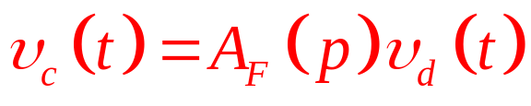
若令
称之为微分算子，则：
为积分算子。
所以
其中
为时域传递函数
与频域传输函数比较：
可以得到
同理可得（b）（c）图：
6.2.1

Slide 13

结论：对于积分式滤波器，在通带范围内，若满足
（或
）的条件，在已知频域传递函数的情
况下，只需将s用 p取代，即可得到时域传递函数；反之亦可。
4、电路模型
图8.2.5 环路低通滤波器的电路模型

Slide 14
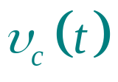
（三）．压控振荡器（VCO）
1、作用：产生振荡频率随控制电压
变化的
振荡电压。是一种电压一频率变换装置。
2、电路形式：
能实现调频的振荡器都可以作为压控振荡器，控制电压即为调制电压。
3、电路模型：
例如变容二极管调频振荡器。在一般情况下，压控振荡器的振荡频率随控制电压变化的特性是非线性的，如图8.2.6（a）所示。

Slide 15
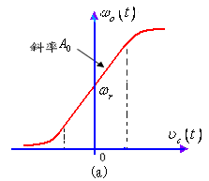
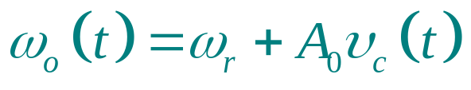


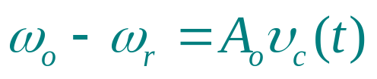
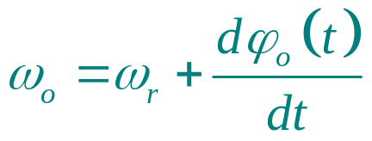
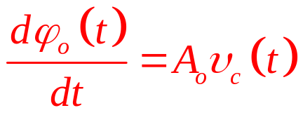
在线性范围内，压控振荡器的控制特性为
：控制灵敏度，
单位
显然，在一定范围内满足：
图8.2.6 压控振荡器（VCO）
的控制特性
又∵
∴比较上式可得

Slide 16
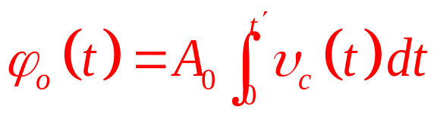

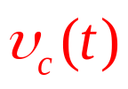
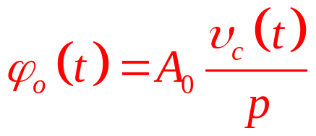

即
由该式知：单就
与
的关系而言，VCO是一个
理想的积分器。
可用微分算子表示为：
由此得到VCO的电路模型如图8.2.6（b）所示。
图8.2.6 压控振荡器（VCO）实现模型

Slide 17

四．锁相环路的相位数学模型
将上述各部分的时域模型按图8.1.12连接起来，构成图8.2.7所示的环路相位数学模型。
1、PLL的基本环路模型
图8.2.7 锁相环路的相位数学模型

Slide 18
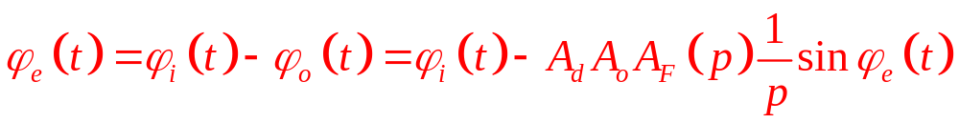
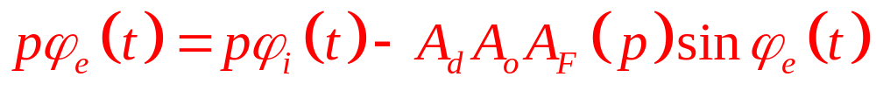


8.2.2、锁相环路的基本方程
由图8.2.7锁相环路的相位数学模型知：
或
式中各项的物理意义：
（1）、瞬时角频差（Instantaneous Frequency Difference）
表示VCO振荡角频率
偏离输入信号角频率
的数值。

Slide 19



（2）控制角频差(Controlled Frequency Difference)
表示VCO在控制电压
的作用下产生的振荡角频率
偏离参考角频率
的数值。

Slide 20
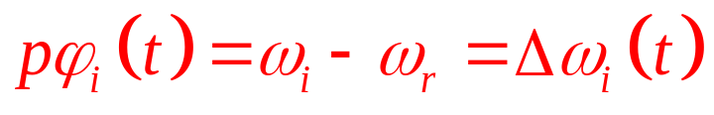



（3）、输入固有角频差(Original Frequency Difference) 或 [初始角频差 （Initial Frequency Difference）]
表示输入信号角频率
偏离参考角频率
的数值。
当输入信号频率确定后，
是固定数值。动态方程
可进一步改写成为
物理意义：表明环路闭合后的任何时刻，瞬时角频差和控制角频差之和恒等于输入固有角频差。

